Slide 1
Moderní státy
Srovnávací analýza politiky POLn4002
jaro 2024
doc. Marek Rybář, PhD

Slide 2
Proč zkoumat stát? 1/2
slabost státu podkopává výkonnost vlády, což může vést k nespokojenosti veřejnosti
pokud jsou základní služby (veřejná bezpečnost, vzdělávání, zdravotní péče, infrastruktura atd.) nedostatečné nebo nerovnoměrné, vzniká dojem neefektivnosti vlády, korupce a nespravedlnosti
v demokracii špatná výkonnost vlády snižuje důvěru veřejnosti v politiky, strany a nakonec i v samotné demokratické instituce

Slide 3
Proč zkoumat stát? 2/2
proč se stát, zejména evropský, stal v posledních čtyřech stech letech nejdůležitějším politickým centrem moci?
Tilly: všechny evropské státy prošly přechodem k byrokratizaci a absolutismu v důsledku tlaku válek.
stát je jako přerostlá mafie, která provozuje vyděračství, potřebuje peníze, aby se ochránil před jinými podobnými organizacemi (konkurenčními státy)

Slide 4
Evropský prototyp?
moderní státy jsou technologickým a logistickým vedlejším produktem válečného úsilí.
Válka --> extrakce zdrojů --> represe --> vznik státu
vybudování a provozování moderní armády vyžadovalo stálou byrokratickou infrastrukturu, která by byla schopna čerpat zdroje ze společnosti, což následně vedlo k byrokratické centralizaci

Slide 5
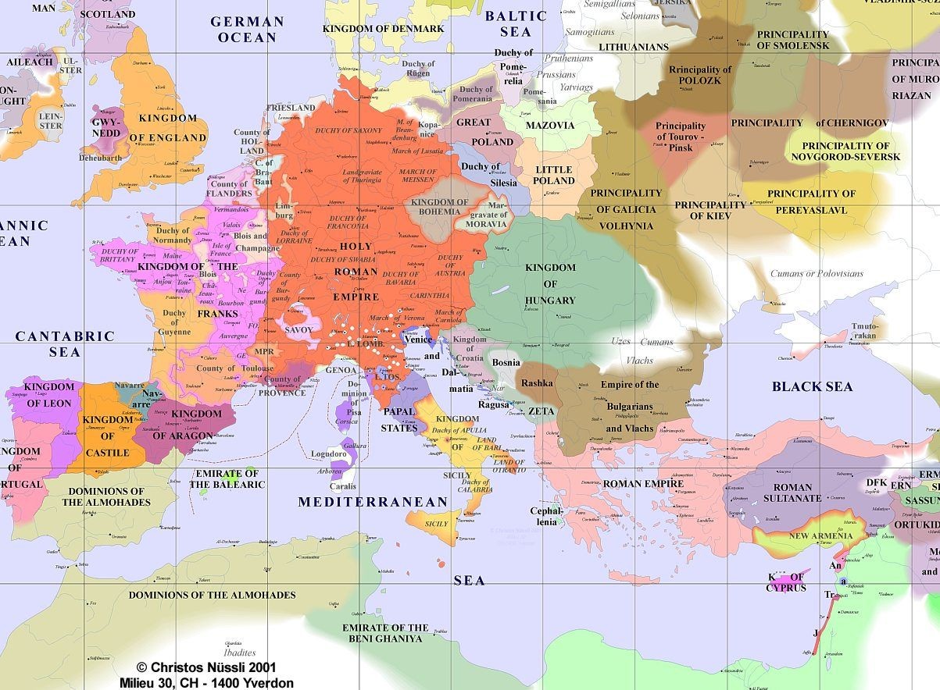

Slide 6
Různé typy států v Evropě
Jak vysvětlit různé formy států, které vznikly v Evropě za posledních tisíc let (říše, městské státy, národní státy)?
vztah válka → stát je obecný, zatímco Tillyho teorie donucení a kapitálu je specificky evropská
ve vysoce komercionalizovaných zemích se snadno zdanitelnými zdroji (ENG a NETH) byla byrokratizace a absolutismus slabší než v méně modernizovaných kontextech (FRA, Prusko, východní Evropa)

Slide 7
Tři cesty vzniku státu 1/2
1) intenzivní donucení: říše jako Rusko a Švédsko a celá východní Evropa.
2) intenzivně využívající kapitál: italské, německé a švýcarské městské státy a Nizozemsko
3) kapitalizační donucování: postupem času všechny státy, zejména Francie, Velká Británie, Španělsko a Prusko.
nakonec všechny musely zvolit třetí cestu, která byla vojensky výhodnější, zejména pokud jde o schopnost organizovat a udržovat stálou armádu.

Slide 8
Tři cesty vzniku státu 2/2
donucení a kapitál se v evropském prostoru vyskytovaly v různé míře.
donucení je nejlépe nahlížet z pohledu shora dolů, jako konsolidaci státu shora,
zatímco kapitál vyžaduje pohled zdola na vlivné skupiny ve společnosti a jejich zdroje.
donucení vs. kapitál -----> načasování některých forem států (říše, městský stát, národní stát)
(příprava na válku a vyjednávání o daních jako mechanismus)

Slide 9
Význam kapitálu/měst
i po konvergenci k národnímu státu si státy zachovaly předchozí charakteristiky, jako je například povaha zastupitelských institucí
evropská jedinečnost, která umožnila vznik národního státu, spočívá v kapitálu
jeho přítomnost či nepřítomnost, obvykle v podobě bohatých měst, určovala, kterou ze tří cest se bude stát ubírat při použití donucovacích prostředků

Slide 10
Jak široce použitelný je Tillyho evropský model?
Evropa představovala již od středověku mezinárodní systém, v němž byla hrozba války všudypřítomná a vládci museli posilovat centrum, aby přežili konkurenci
Mimo Evropu vypadá situace velmi odlišně, zejména po druhé světové válce: geopolitické tlaky byly mnohem méně důležité
mnoho států je neefektivních, sužovaných korupcí a absencí veřejných služeb; některé dokonce selhaly (failed states)

Slide 11
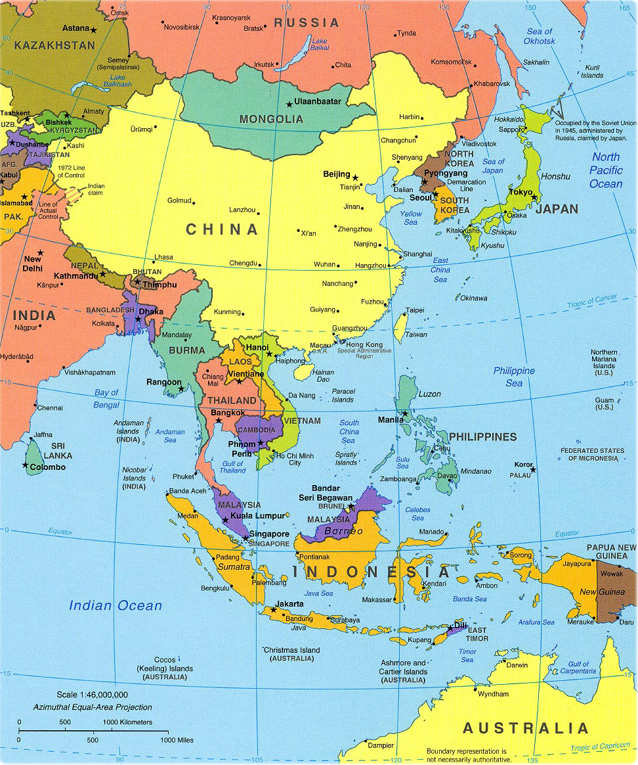

Slide 12
Několik málo výjimek
Japonsko a Jižní Korea, Tchaj-wan a později Čína vytvořily silné státy
Jihovýchodní Asie také poskytuje několik příkladů silných států, jako je Singapur, Malajsie, Thajsko a do jisté míry Indonésie
jednotlivé úspěšné příklady v Jižní Americe a Africe, včetně Botswany, Chile a Uruguaye - všechny tyto země vytvořily relativně efektivní státy, ačkoli byly stále chudé

Slide 13
Subsaharská Afrika
většina afrických států není schopna plnit ani základní úkoly, jako je vymáhání dodržování zákonů, výstavba silnic a zajištění přístupu obyvatel ke vzdělání.
státní aparát je prolezlý korupcí a protekcí, stát chybí ve venkovských oblastech a není schopen systematicky zdaňovat své obyvatele.
financuje svou činnost z nepřímých daní z obchodu a z rozvojové pomoci (plus z výnosů z přírodních zdrojů)

Slide 14
Subsaharská Afrika
Ve srovnání se západní Evropou byla hustota zalidnění v Africe vždy velmi nízká
Před sto lety zde neexistovala žádná města ani dopravní infrastruktura
cílem války bylo spíše zajmout lidi (zotročit je a obchodovat s nimi) než dobýt území
sekundárním cílem bylo donutit sousední kmeny platit tribut, nejlépe v podobě otroků

Slide 15
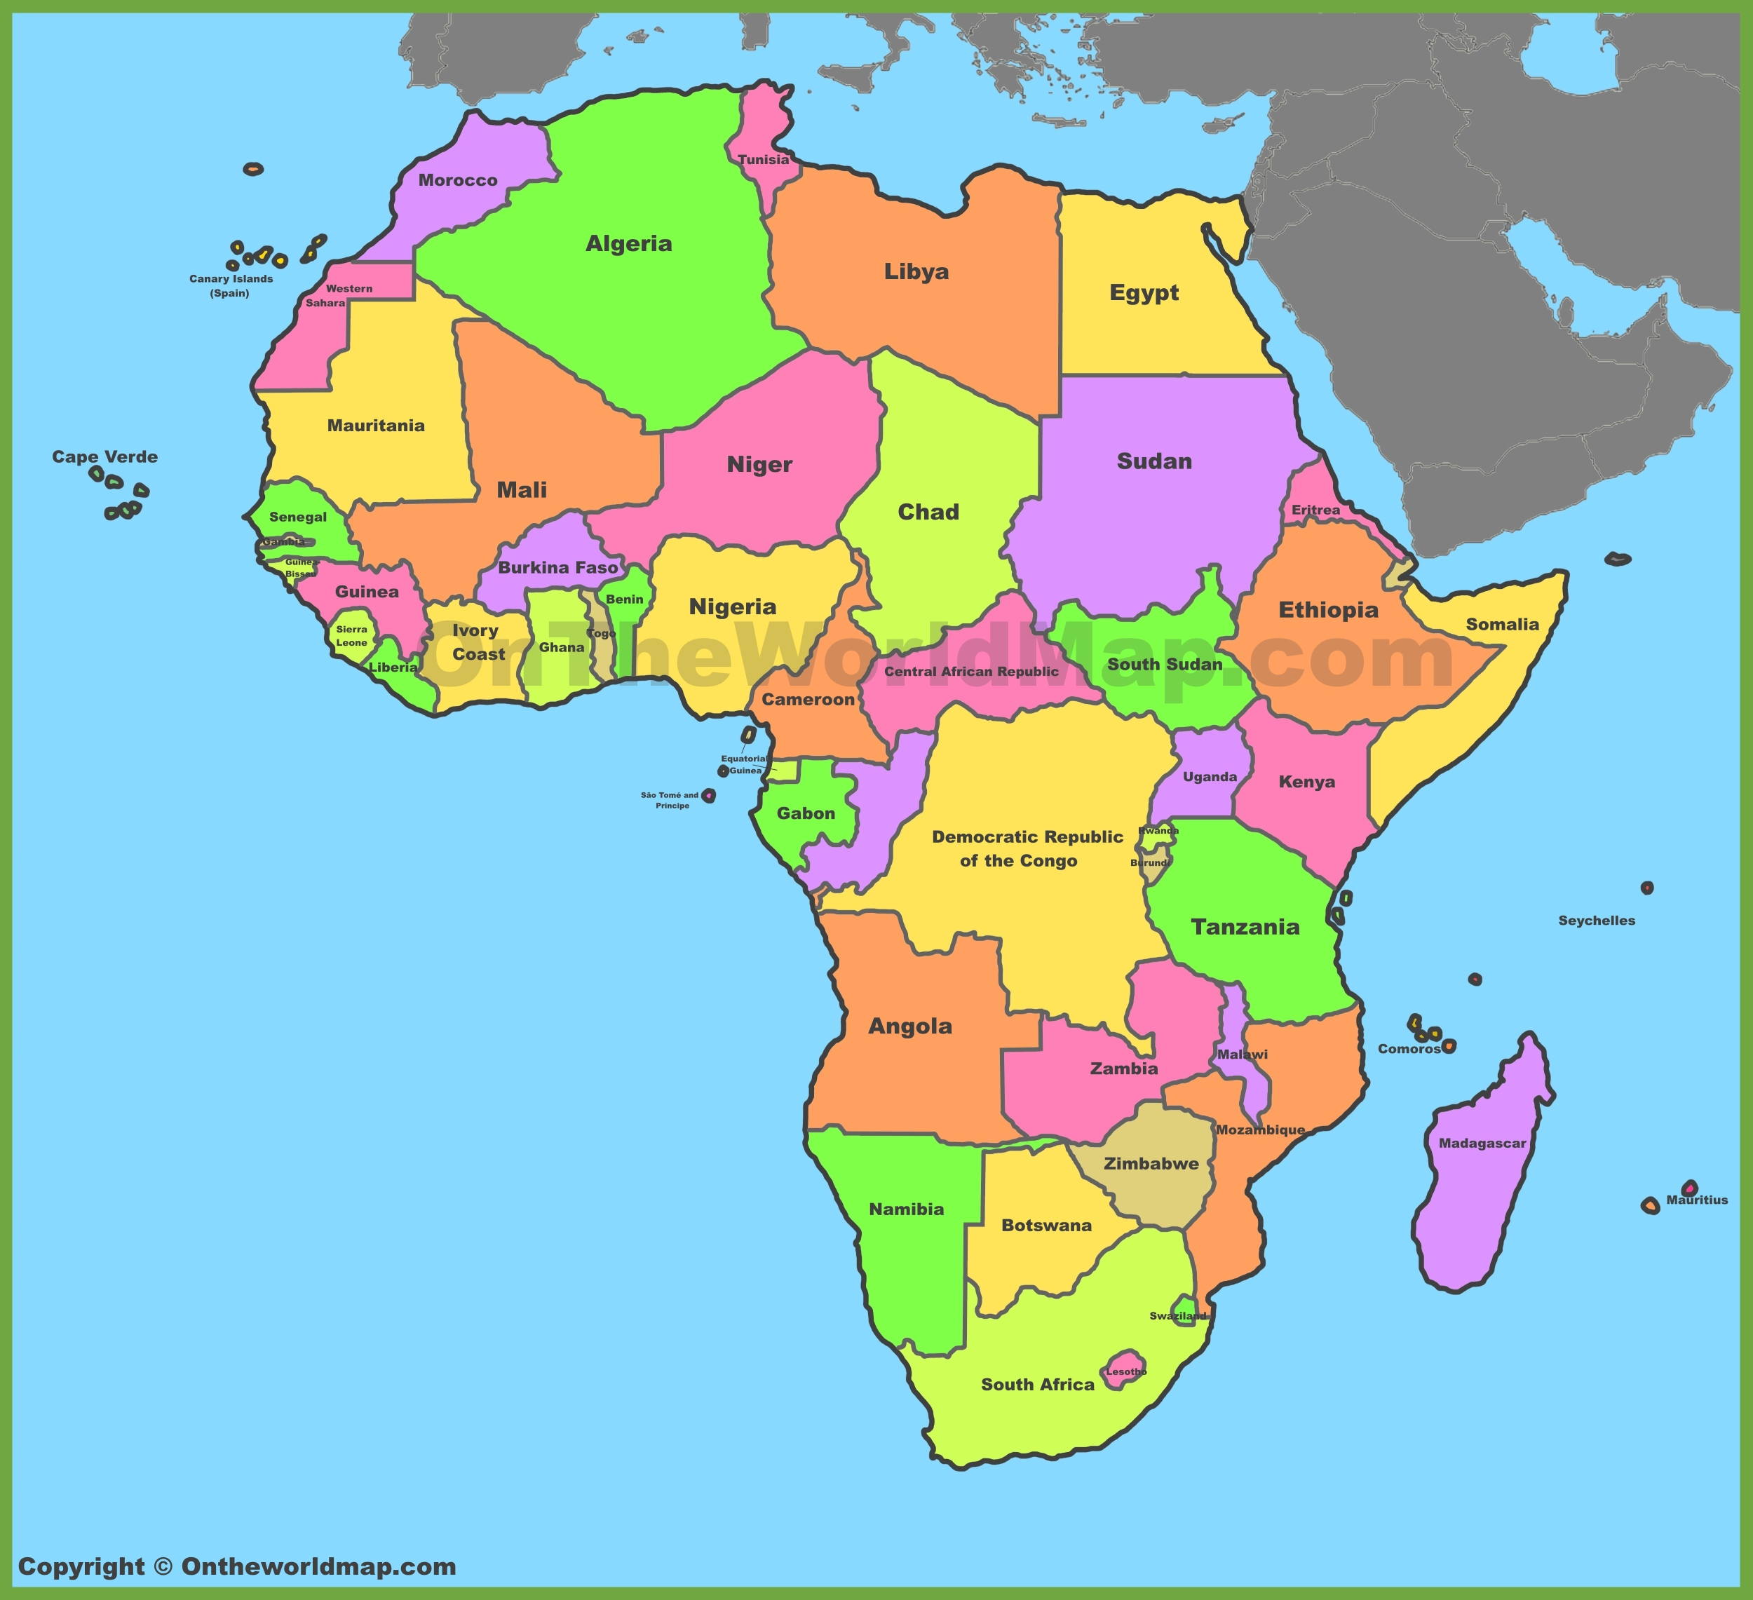

Slide 16
Herbstův (2000) argument o Africe 1/4
moc v Africe byla neteritoriální
Evropané se dlouho odmítali v Africe angažovat: zakládali pobřežní pevnosti, odkud mohli nakupovat otroky a zboží, jako jsou vzácné kovy a slonovina.
Teprve na berlínské konferenci v 80. letech 19. století evropské mocnosti zakreslily na mapě Afriky hranice a rozdělily si nové kolonie

Slide 17
Herbstův (2000) argument o Africe 2/4
Evropané neměli zájem vést války o relativně bezcenné africké území: jejich mírové koloniální soužití bylo zajištěno smlouvami a dohodami.
Francouzi, Britové, Portugalci, Belgičané a Němci dokázali dobýt velmi rozsáhlá území, aniž by se příliš snažili o jejich kontrolu
soustředili se na budování hlavního města tam, kde byli přítomni, zatímco venkovské oblasti kontrolovali nepřímo, často prostřednictvím spolupráce s kmenovými náčelníky

Slide 18
Herbstův (2000) argument o Africe 3/4
bez potřeby chránit své obyvatelstvo před vnějšími nepřáteli měly africké státy potíže se získáním vnitřní legitimity.
nedostatek vnějšího tlaku oslabil dvě nejdůležitější funkce státu, a to vytváření legitimity a výběr daní
Kapacita státu se nicméně v jednotlivých afrických zemích liší

Slide 19
Herbstův (2000) argument o Africe 4/4
geografické podmínky: nejméně příznivá situace je ve velkých zemích, jejichž populační centra jsou od sebe vzdálena (Súdán, Nigérie, Konžská demokratická republika),
nejpříznivější situace je v zemích přijatelné velikosti s jedním populačním centrem (Botswana, Eritrea),
země s příznivou zeměpisnou polohou mají také lepší politiku v oblasti občanství a ochrany vlastnických práv

Slide 20
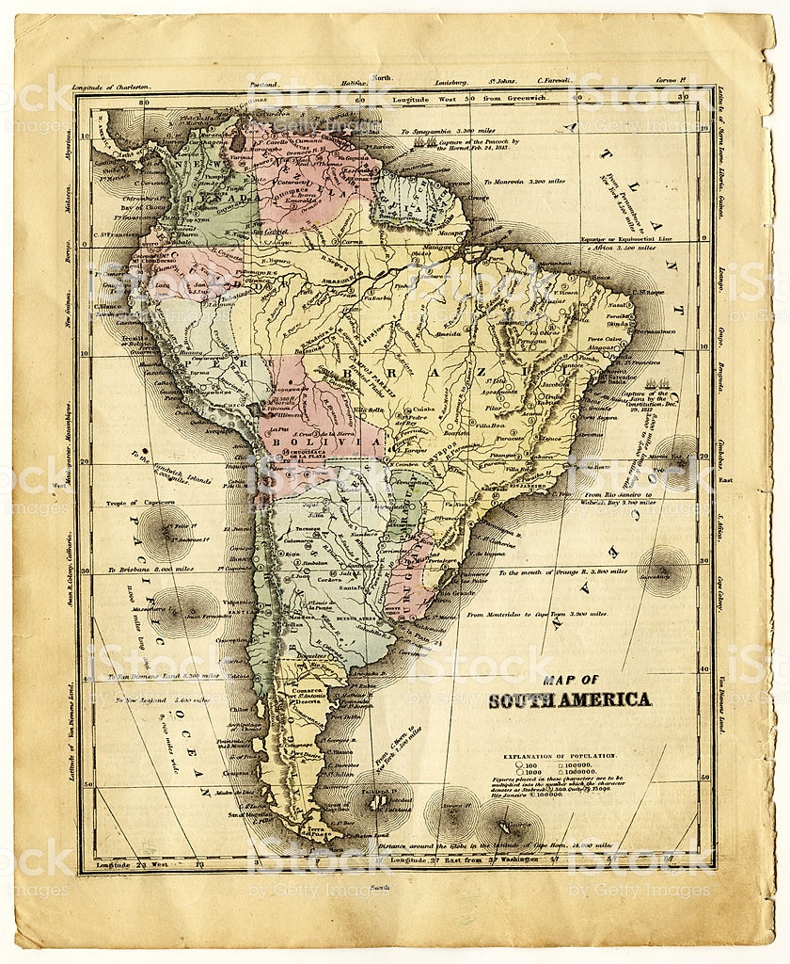
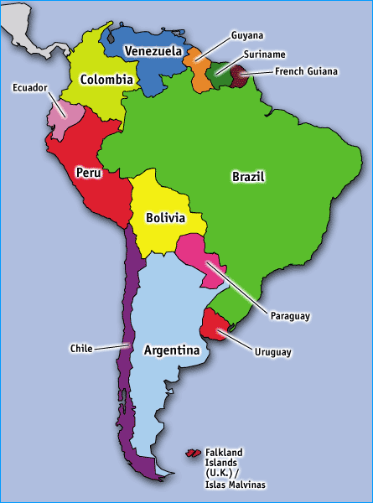

Slide 21
Latinská Amerika
klidný kontinent z hlediska mezistátních konfliktů: většinou krátké, s omezeným počtem vojsk, způsobily pouze malé změny státních hranic (hranice z roku 1840 zhruba odpovídají dnešním hranicím).
většinou se skládá ze států, které nikdy nezískaly institucionální autonomii: nízká legitimita a omezená institucionální kapacita
Proč byly latinskoamerické státy tak slabé a proč byl tento kontinent tak mírumilovný?

Slide 22
Centenův (2003) argument o Latinské Americe 1/2
Státy jsou příliš slabé na to, aby vedly válku, a proto jsou příliš slabé i na to, aby udržovaly právo a pořádek.
armády často bojují proti domácím nepřátelům - občanské války jsou častější než mezistátní konflikty
až na jednu výjimku byla většina válek za posledních dvě stě let omezená, na rozdíl od totálních válek v Evropě (a také občanské války v USA)

Slide 23
Centenův (2003) argument o Latinské Americe 2/2
omezené války nevedly k širšímu a efektivnějšímu zdanění obyvatelstva: byly financovány tiskem peněz (inflační daň), prostřednictvím daní z mezinárodního obchodu a půjček (v Evropě).
válka posiluje kapacitu státu (zdanění) pouze za specifických podmínek: pokud již existují silné politické instituce, které vzniknou pouze tehdy, pokud se elity dohodnou na posílení kapacity státu
první skutečné státy v Latinské Americe vznikly později, na počátku 20. století, a jejich vznik se shodoval s trvalým obdobím míru

Slide 24
Proč byla Latinská Amerika jiná?
Státy byly vnitřně rozděleny a masy nemohly najít společnou řeč s elitami
regionální roztříštěnost, části země ovládané místními bossy, rasová segregace a ideologické konzervativně-liberální rozdělení elit
války nepřispěly k národnímu cítění: elity neměly zájem na vytvoření pocitu inkluzivního nacionalismu, který by vedl k přiznání občanských práv původním nižším vrstvám obyvatelstva

Slide 25
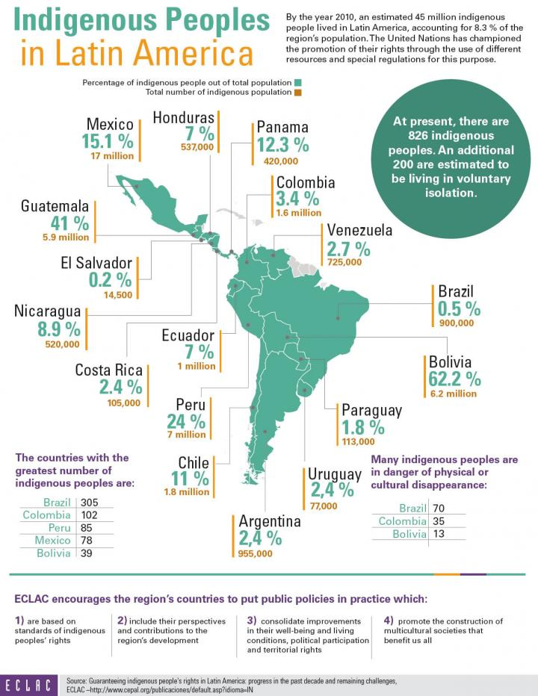

Slide 26
Latinskoamerické výjimky
totální válka Trojspolku (1864-1870), v níž vysoce mobilizovaná Paraguay ztratila polovinu obyvatelstva v konfliktu s Argentinou a Brazílií
Z jedné z mála dalších vážných válek (proti Bolívii v letech 1932-1935) vyšla Paraguay vítězně
nejzřetelnější výjimkou je Chile, kde rychle vznikl efektivní stát a kde došlo ke shodě mezi elitami a masami - válka umožnila obojí

Slide 27
Latinskoamerické výjimky
Argentina, Brazílie, Uruguay a Mexiko prošly obdobím, kdy válka pozitivně ovlivnila budování státu a posílila pocit národní jednoty.
Původní vztah mezi válkou a budováním státu je založen na několika podmínkách:
před geopolitickým konfliktem existuje administrativní jádro,
alespoň část elit považuje posilování státní kapacity za svůj zájem a existuje obecná shoda na tom, kdo je součástí národa

Slide 28
Definiční a metodologické otázky
nejdůležitější rozdíl je mezi minimalistickou a maximalistickou definicí státu.
Minimalistická definice nám umožňuje vysledovat první státy před šesti tisíci lety:
stát je jakákoli organizace společnosti, která je sofistikovanější než kmen

Slide 29
Tilly verzus Weber
Tilly definoval státy jako " donucovací organizace, které jsou odlišné od domácností a příbuzenských skupin a mají v určitém ohledu přednost před všemi ostatními organizacemi na rozsáhlém území ".
Weber nabídl maximalističtější definici státu jako subjektu, který má monopol na legitimní použití síly na určitém území
Legitimní monopol na donucení předpokládá moderní instituce, jako je armáda, byrokracie, soudy a policie

Slide 30
Legitimita jako novodobý fenomén
legitimita znamená, že občané obvykle dodržují pravidla státu, částečně proto, že jsou zakotvena v právním myšlení, a částečně z důvodu existence společného politického společenství.
ve většině států, které odpovídají pouze minimalistické definici, tomu tak nebylo.
vnitřní mocenský monopol státu existuje v kontextu mezinárodní konkurence s ostatními státy

Slide 31
Legitimita jako nezbytná podmínka 1/2
Minimalistické postweberovské definice státu se vyhýbají pojmům legitimita a monopol, protože je nechápou jako konstanty:
Ne všechny (moderní) státy jsou legitimní a mnohé z nich nemají monopol na (legitimní) násilí na svém území.
Pokud však do našeho chápání moderních států nezahrneme "legitimitu", stává se pojetí státu příliš materialistickým

Slide 32
Legitimita jako nezbytná podmínka 2/2
Bez legitimity redukujeme stát na vojenskou moc a byrokracii, která vynucuje pořádek
Žádný stát není založen pouze na fyzických a materiálních věcech: ideje, hodnoty a normy hrají širší roli než jen produkci fyzického donucení; legitimizují státní moc
stát je nejlépe chápán jako předmět analýzy, který existuje současně jako materiální síla i jako nemateriální konstrukt

